Slide 1
MERKEZİ SINAV SİSTEMİ
SINAV KOMİSYONU

Slide 2
NEDEN
Öğrenci Merkezli Yaklaşım
Gözetmen görevlendirmelerinde bölümler arası dengesizlik
Bölümler arası görevlendirmedeki koordinasyon eksikliği

Slide 3
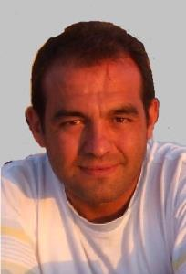
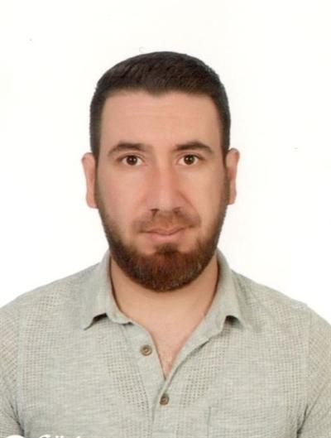
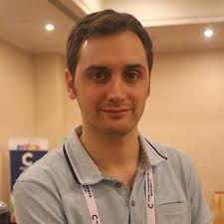
SINAV KOMİSYONU

Slide 4
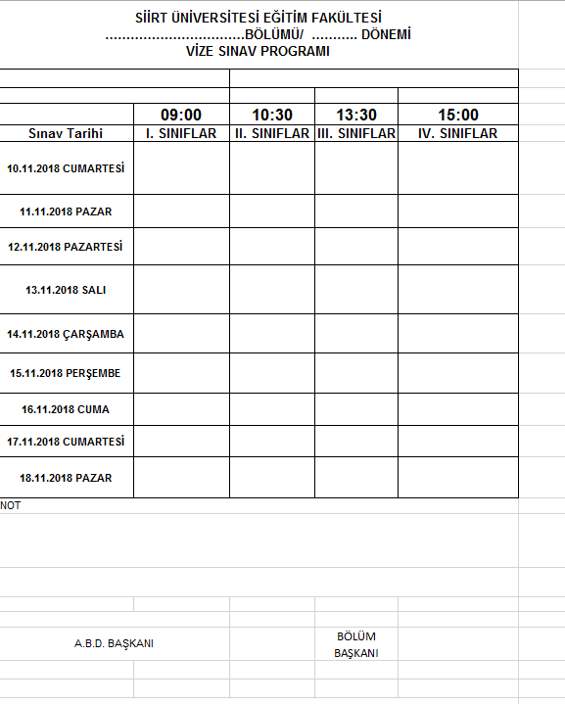
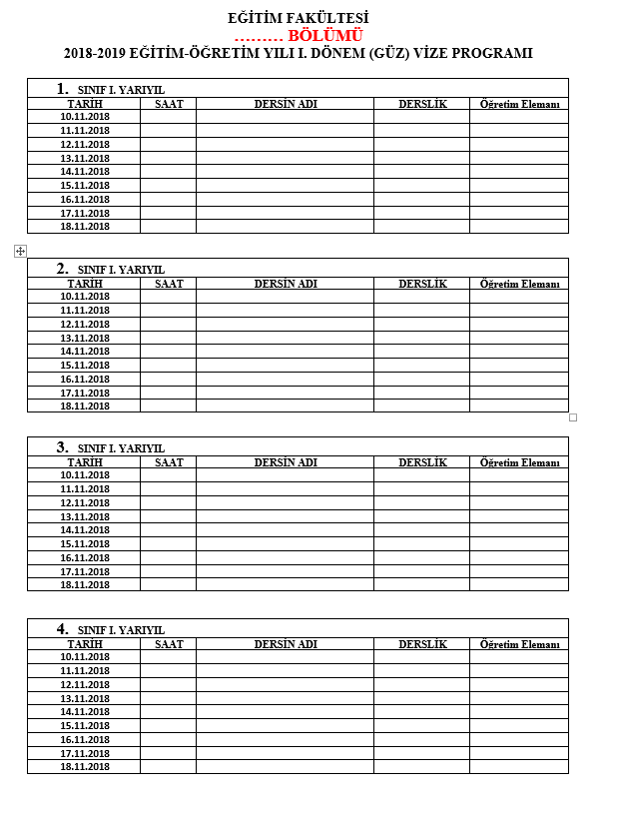
Sınav Programları

Slide 5
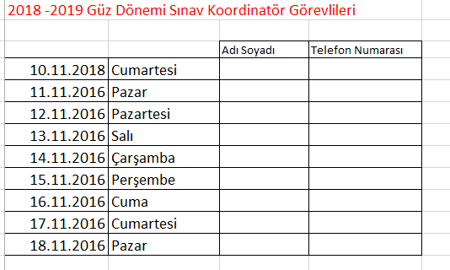
Sınav koordinatörü
Sınavlarının o günkü koordinasyonundan sorumlu
B Blok Zemin Kat Seminer Odası
Görevlendirme sıra ile yapılacak

Slide 6
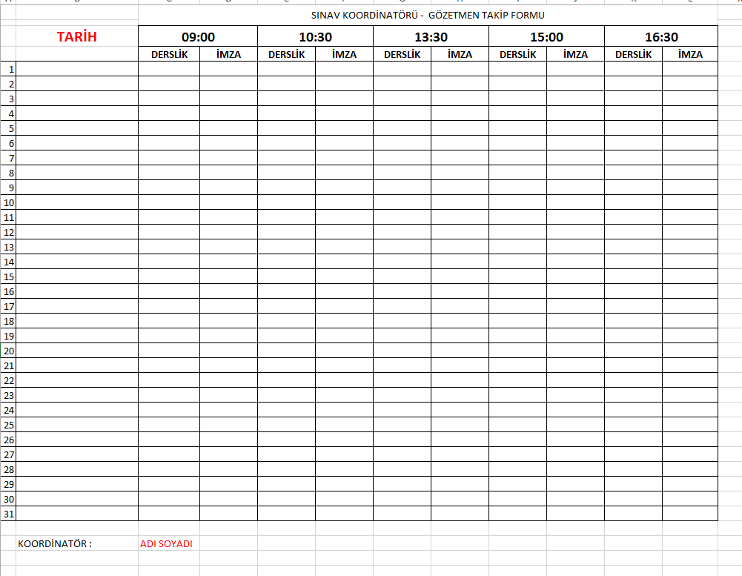
Sınav Koordinatörü
Gözetmen Takip Formu

Slide 7
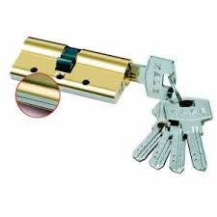
Sınav Koordinatörü
Kapı anahtarlarının teslim edilmesi

Slide 8
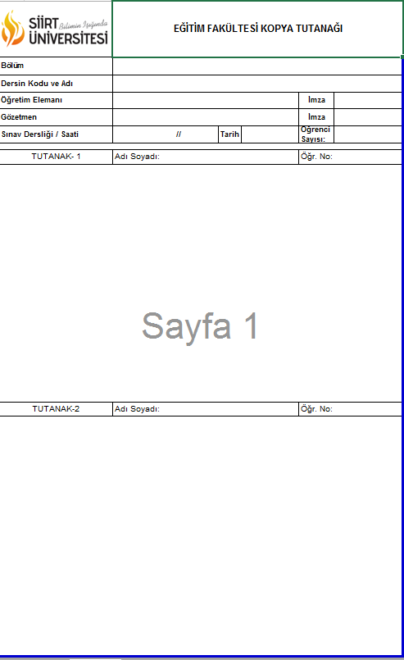
Sınav Koordinatörü
Sınav Kopya Tutanağı
  Sınav koordinatörü odasında

Slide 9
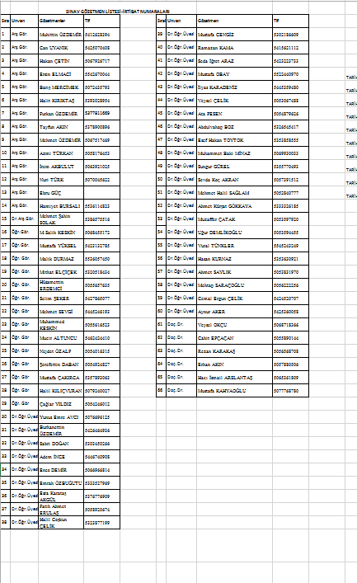
Sınav Koordinatörü
Sınav Gözetmen Listesi İrtibat Numaraları

Slide 10
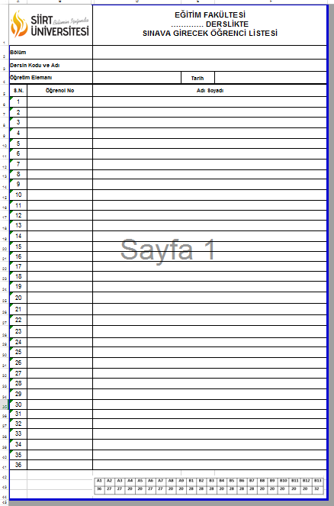
Sınavın Hocası
Sınava Girecek Öğrenci Listesi
  Sınav Salonuna Yapıştırma
Sınav sorularını koordinatör odasında
gözetmene teslim ve geri alma

Slide 11
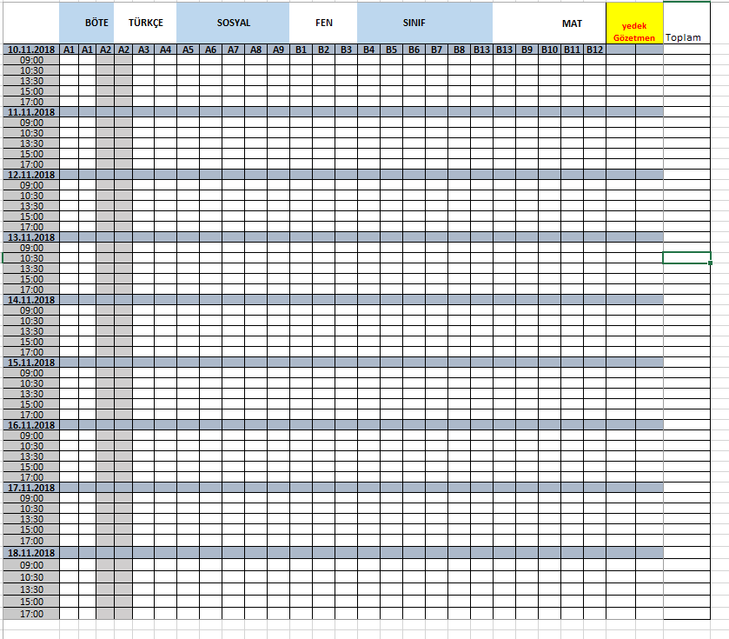
Gözetmen
Görev listesi

Slide 12
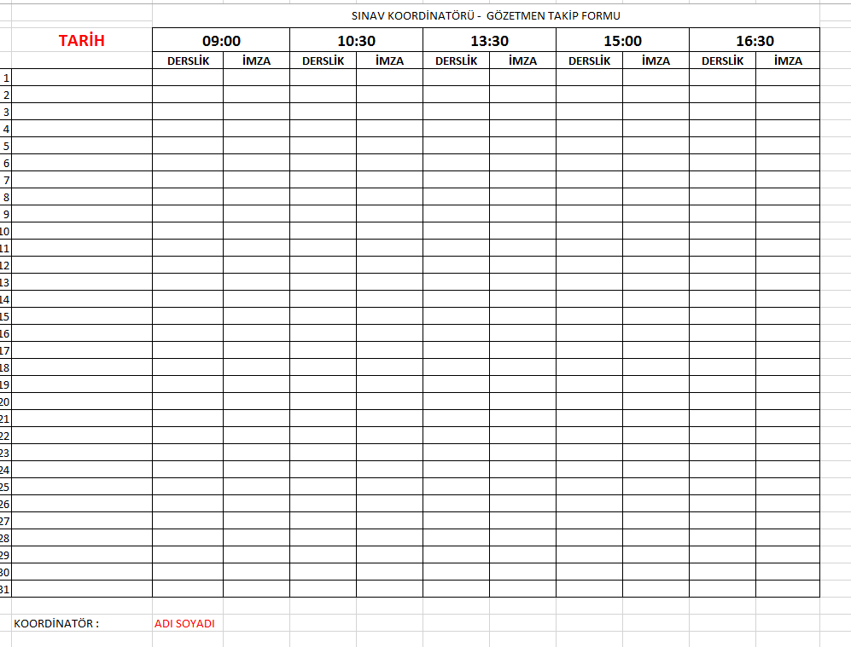
Gözetmen
Gözetmen Takip Formu imza
    Koordinatör Odası

Slide 13
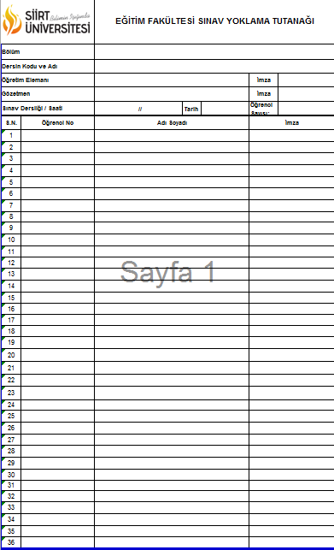
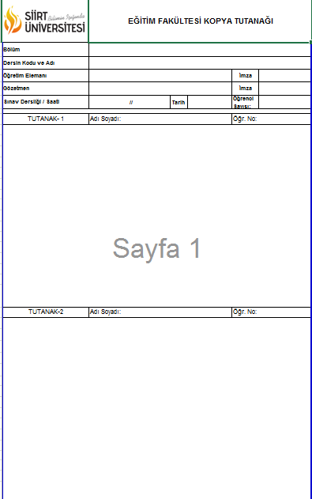
Gözetmen
Koordinatörden
  sınav sorularını
  Sınav salonu anahtarı
  Sınav kopya ve yoklama tutanağı

Slide 14
Sınavda Uyulacak Kurallar
Öğrencilerin sınav başlamadan önce öğrenci veya resmi kimlik kartlarını sıraların üzerine koymaları gerekmektedir.
Sınavlarda cep telefonları kesinlikle kapalı ve gözükmeyecek bir yerde olmalıdır. Cep telefonu açık olan öğrencilerin sınavları geçersiz sayılacaktır.
Öğrenciler sıraların altında ve üstünde kitap, defter ve ders notu bulundurmayacaktır. Araç-gereç veya sıraların üzerinde ya da sıranın yakınında duvarda yazılı bir notun olması kopya gerekçesi sayılacaktır.

Slide 15
Sınavda Uyulacak Kurallar
Öğrenciler yoklama çizelgesi imzalanana kadar ve ilk 15 dakika içinde sınav salonunu terk etmeyecektir. İlk 15 dakikadan sonra hiçbir öğrenci sınav salonuna alınmayacaktır.
Öğrencilerin sınav sırasında bir diğerinin kâğıdına bakması, etrafındakilerle konuşması, kâğıdını göstermesi kopya gerekçesi sayılacaktır.
Sınav salonundan çıkan öğrenci, sınavın bitimine kadar bir daha sınav salonuna alınmayacaktır.

Slide 16
Sınavda Uyulacak Kurallar
Sınav salonundan çıkan adaylar sınav salonunun kapısında toplanmamalı ve arkadaşlarını rahatsız etmemeye özen göstermelidir.
Öğrenciler sınav salonundaki gözetmenlerin her türlü yer değiştirme, oturma düzenin sağlanması ile diğer uyarılarına uymakla yükümlüdürler.
Sınavla ilgili sorularınızı dersten sorumlu öğretim elemanına sınav salonuna gelmesi durumunda iletebilirsiniz. Gözetmenlere sınavla ilgili soru sorulmayacaktır

